Slide 1
Počátky litevského písemnictví

Slide 2
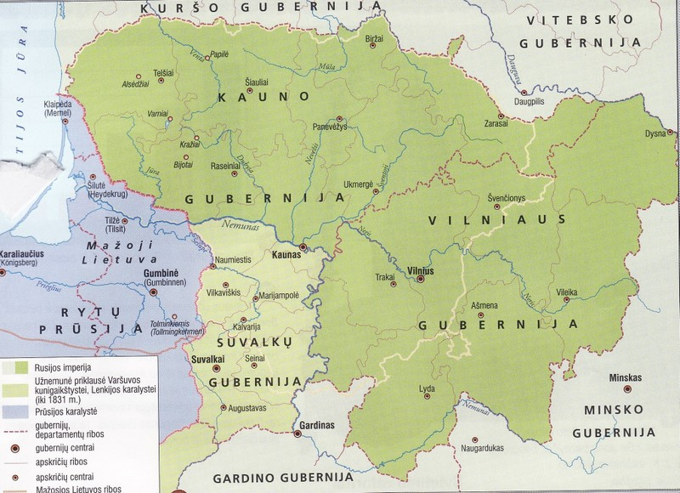
Malá (Pruská) a Velká Litva

Slide 3
Staré litevské písemnictví

Slide 4
Počátky písemné litevštiny
První souvislý litevský text:
Rukopisný Otčenáš (litevsky Tėve mūsų),
datuje se do cca. 1504-1525
Text je vepsán do knihy Tractatus sacerdotalis, 1503, Strassburg
Nachází se ve Vilniusu, v knihovně Vilniuské univerzity.
http://lietuvos.istorija.net/lituanistica/tevemusu1503.htm

Slide 5
První litevský rukopisný text: souvislosti vzniku
Františkánský klášter ve Vilniusu
Založen litevským velkoknížetem Gediminasem v 14. století.
Jedno z nejdůležitějších center vzdělanosti Litevského státu v 14.-18. století.

Slide 6
První litevský text: souvislosti vzniku
Další litevské zápisy v knihách z františkánského kláštera, např. v misálu z r. 1501 (jednotlivá slova, fráze)
Vznik vilniuských litevských textů NESOUVISÍ s (proti)reformací

Slide 7
První litevská KNIHA
Luteránský Catechismus, 1547, Královec
Editor: Martynas Mažvydas
Kniha vznikla na zakázku Albrechta Braniborského
PŘÍMÁ souvislost s reformací.
Konkurence Malé a Velké Litvy
Počátek SOUVISLÉ litevské literární tradice.

Slide 8
První litevská KNIHA
Luteránský Catechismus, 1547, Královec
Editor: Martynas Mažvydas
Litevská předmluva: první báseň v litevštině „Knižky sami promlouvají na Litevce a Žemaity“
Akrostich (první písmena každého řádku)

Slide 9
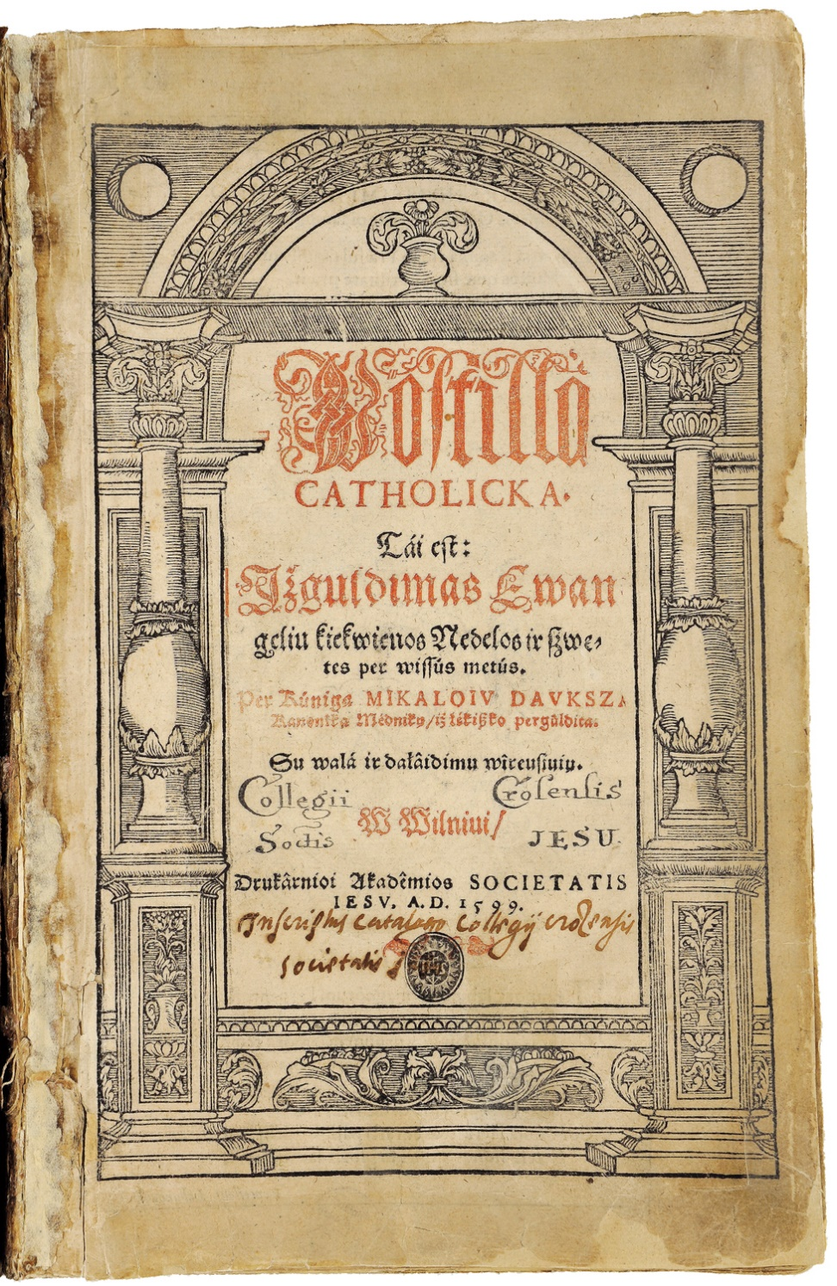
První dvě litevské knihy na VELKÉ Litvě
Katolický Katechismus, 1595, Vilnius
Katolická Postilla, 1599, Vilnius
Editor: Mikalojus DAUKŠA
PŘÍMÁ souvislost s protireformací.
Konkurence Malé a Velké Litvy
Počátek SOUVISLÉ litevské literární tradice.

Slide 10
Kulturní a náboženské kontexty litevštiny
Reformace a luteranizmus
Martin Luther a jeho 95 tezí (1517)
Albrecht Braniborský a sekularizace Pruska 1525
Náboženská konkurence reformovaných církví a katolicismu. Vznik a působení jezuitského řádu.
„Konkurence“ Malé a Velké Litvy jako odraz výše zmíněných procesů.

Slide 11
Litevština jako předmět odborného zájmu
První litevský slovník a gramatika:
Velká Litva: Konstantinas Sirvydas, Dictionarium trium linguarum, 1620, Vilnius.
Malá Litva: Daniel Klein, Grammatica Litvanica, 1653, Královec.

Slide 12
Litevština jako předmět odborného zájmu
Malá Litva:
Philip Ruhig, Betrachtung der Litauischen Sprache (Pojednání o litevském jazyce) – 1747, Královec. První tři litevské lidové písně.
Michael Mörlin a tzv. debata ohledně spisovné litevštiny (od r. 1705)
Johannes Schultz a první SVĚTSKÁ KNIHA v litevštině: 1706 (překlad Ezopových bajek)

Slide 13
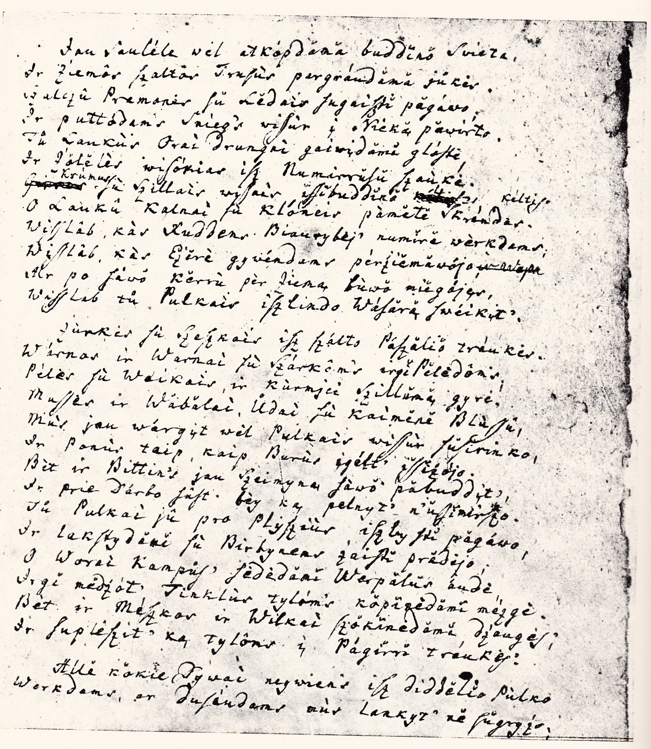
Kristijonas Donelaitis a jeho Metai (Roční doby)
Nejdůležitější sekulární text staré litevštiny
Napsáno cca 1750
První vydání 1818, Královec
Veršovaný didaktický epos
Cca 3000 hexametrických veršů
Výjimečně kvalitní a autentická litevština
PRVNÍ litevský text široce známý mimo Litvu

